Slide 1
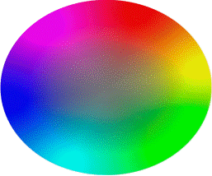
METİN
Çizgi kalınlığı Renk

Slide 2
Açıklama: Küçük çaplı bir paint yapıyoruz
Yukarıda bulunan araçlar birer buton olacak
Kalem özellikleri fare ile seçilecek.
Fare kliklenerek aşağıdaki çizim alanına (panel) istenilen sayıda çizim yapılabilecek.
Paint programını düşünerek tasarlayınız.

